Slide 1
“ЧУДЕСА РОССИЙСКИХ МАСТЕРОВ”
(народные промыслы России)
Межпредметный проект по обществознанию и информатике
МБОУ "СОШ № 23 с УИОП", г.Энгельс Саратовская обл.
Руководитель:
Смирнова О.Н., учитель истории и обществознания

Slide 2
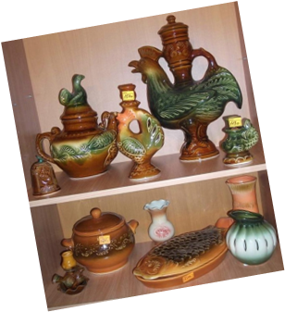
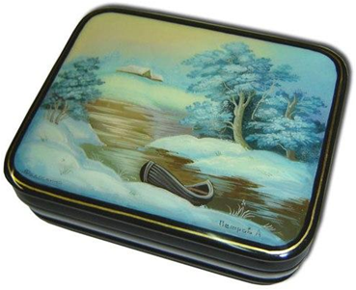
Велика Россия наша
И талантлив наш народ.
О Руси родной умельцах
На весь мир молва идёт.

Slide 3
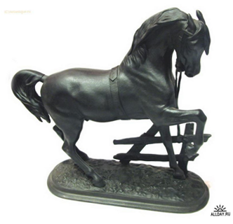
Что такое народные промыслы?
Народные художественные промыслы, также называемые народным ремеслом – широкий спектр изделий, изготовленных при помощи простых подручных материалов, и несложных инструментов. Этот традиционный вид промысла разнообразен креативными видами деятельности, где вещи, создаются собственноручно при помощи умений и смекалки.

Slide 4
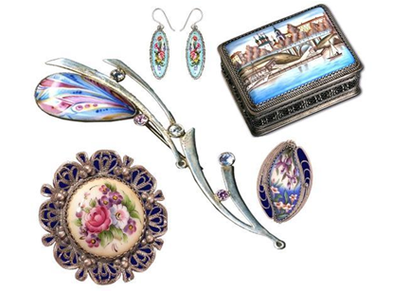
Какие народные промыслы есть в России до сих пор?
В России наиболее популярные:
гжельская керамика,
расписанная синими краскамипо белому,
вологодские кружева,
городецкие росписи по дереву,
хохлома,
великоустюжское чернение по серебру,
вязание пуховых платков,
лаковая миниатюра,
дымковская глиняная игрушка и др.

Slide 5
Основополагающий вопрос:
Интересны ли и востребованы ли в современном обществе русские народные промыслы?
Проблемные вопросы учебной темы: Что такое народный промысел?
Какие народные промыслы есть в России? Какова история их появления и развития? Какие технологии используются при создании работ народными мастерами?
Частные вопросы (учебные): По каждому виду народных промыслов ответить на вопросы: Когда и где зародился? Что способствовало развитию? Какова технология производства? В чём особенности этого вида народных промыслов?
В чём состоит художественная и историческая ценность данного промысла? Перспективы его развития?

Slide 6
Какие народные промыслы есть в России до сих пор?
Для создания виртуальной книги «Чудеса российских мастеров» (Народные промыслы России) Вам необходимо выполнить индивидуальный проект.
Выберите, пожалуйста, себе одну из представленных тем индивидуальных проектов.
Заполните свой слайд в презентации совместного редактирования на Аккауте Гугл документы (Тема; Фамилии и имена участников группы; Иллюстрация по теме - копировать со слайда 9-10).

Slide 7
Темы индивидуальных проектов
1. Хохломская роспись.
2. Гжельская керамика.
3. Русская матрёшка.
4. Керамика села Золотое.
5. Клинская роспись по стеклу.
6. Городецкая роспись по дереву.
7. Дымковская игрушка.
8. Каслинское чугунное литьё.
9. Вологодское кружево.
10. Казаковская филигрань.
11. Павло-посадский платок.
12. Семикаракорская керамика.

Slide 8
Источники информации для подготовки проектов
1. Клиентов А.Е. Народные промыслы. – М., изд-во «Белый город», 2007
2. Информация интернет ресурсов

Slide 9
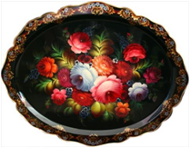
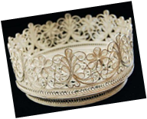
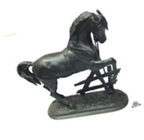
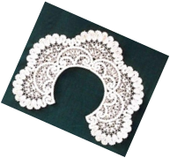
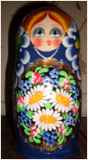
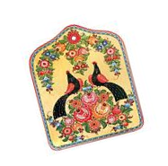
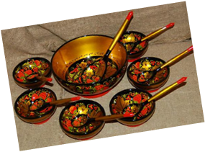
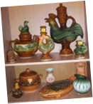
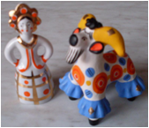
Народные промыслы России

Slide 10
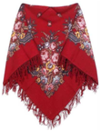
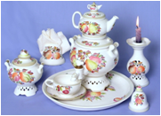
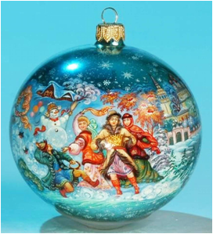
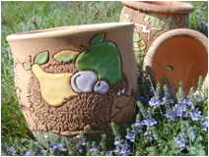

Народные промыслы России

